Slide 1

«Поступай с другими так, как ты хотел бы, чтобы они поступали с тобой»
Травля или буллинг?
Социальный педагог
Михеева О.С.

Slide 2
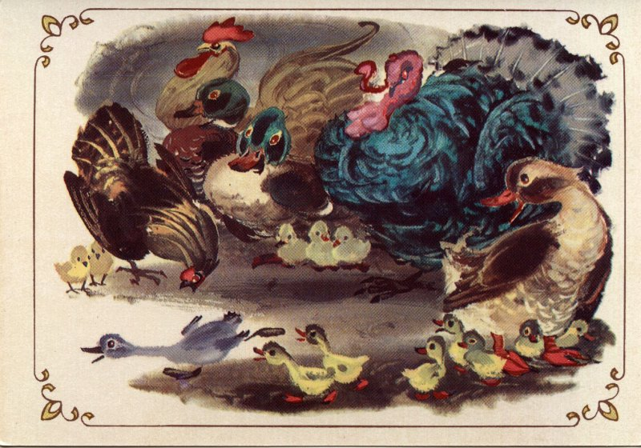

Slide 3
Буллинг — это длительное физическое или психическое насилие со стороны индивида или группы в отношении индивида, не способного защитить себя в данной ситуации.
Буллинг в школе — это систематическое негативное влияние на ученика его одноклассником или группой детей. Само слово английское, его дословный перевод означает «драчун, насильник, хулиган». Обозначает термин групповой или индивидуальный террор

Slide 4
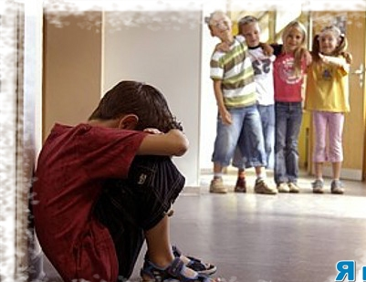
Статистика
За рубежом:
буллингу подвергается от4% до 50% учащихся школ
В России:
22% мальчиков и 21% девочек становятся жертвами травли одноклассников уже в 11-летнем возрасте

Slide 5
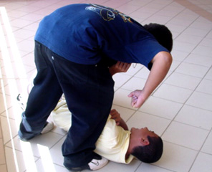
Типы буллинга
Физический
Он проявляется побоями, иногда даже намеренным членовредительством.

Slide 6
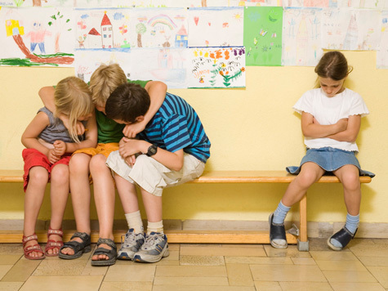
Типы буллинга
Поведенческий
Это бойкот, сплетни (распространение заведомо ложных слухов, выставляющих жертву в невыгодном свете), игнорирование, изоляция в коллективе, интриги, шантаж, вымогательства, создание неприятностей (крадут личные вещи,
портят дневник, тетради).

Slide 7
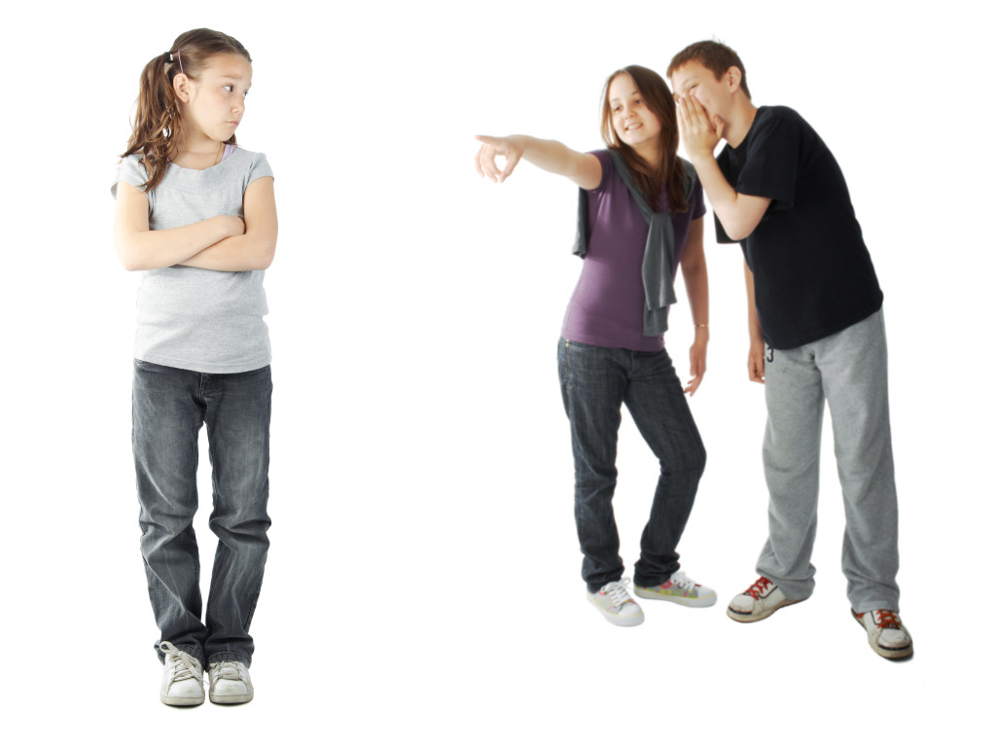
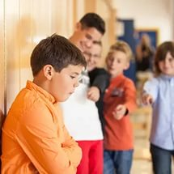
Типы буллинга
Вербальная агрессия
Выражается в постоянных насмешках, «подколах», оскорблениях, окриках и даже проклятиях.

Slide 8
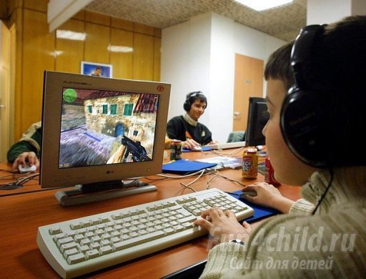
Типы буллинга
Кибербуллинг
Проявляется в травле при помощи социальных сетей или посылании оскорблений на электронный адрес. Сюда входит съемка и выкладывание неприглядного видео в общий доступ.

Slide 9
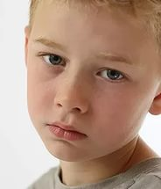
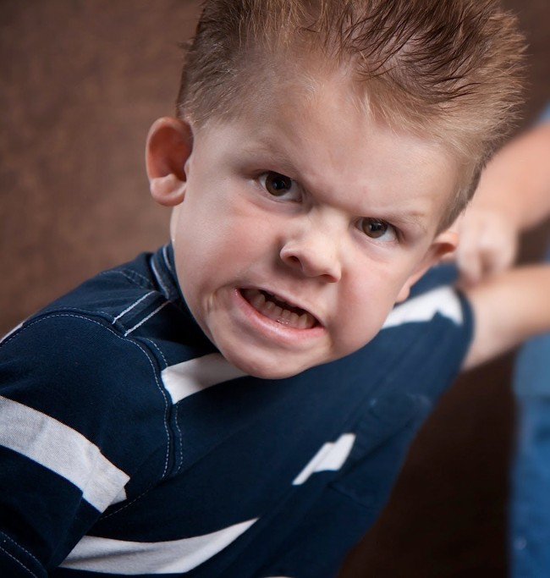
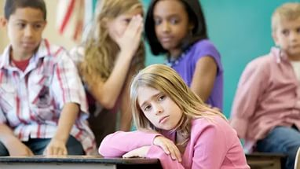
Участники буллинга
жертва
агрессор
наблюдатели

Slide 10
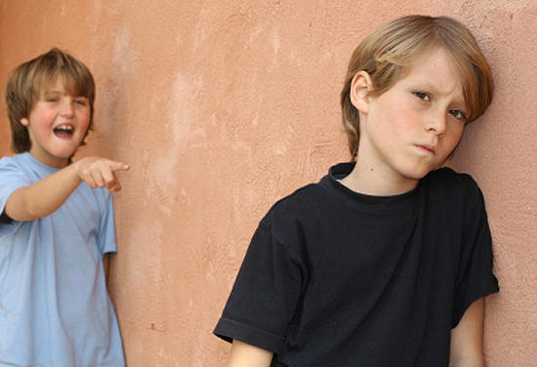
Характеристика жертвы буллинга
Беззащитность
Неготовность биться «насмерть»
Низкая самооценка
Высокая агрессивность
Психологические и социальные проблемы

Slide 11
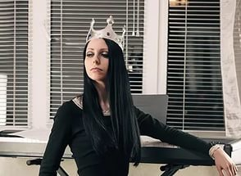
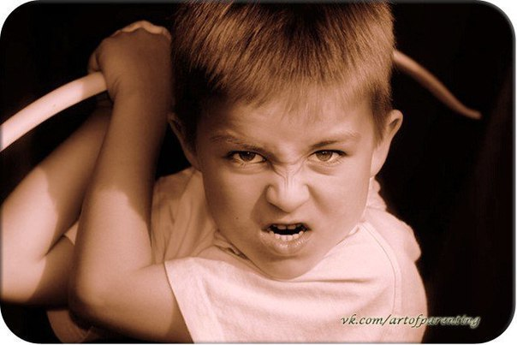
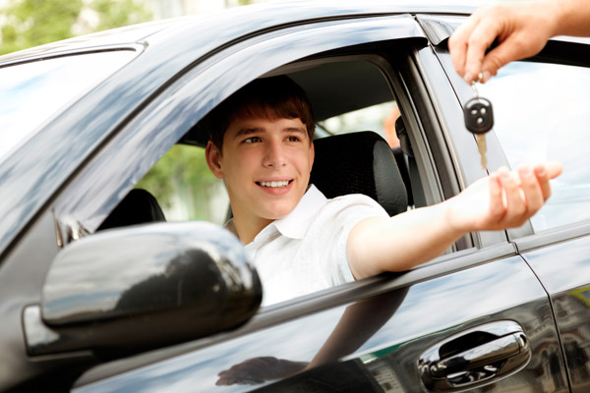

Характеристика буллера(агрессора)
Неуравновешенность, самовлюбленность
Чрезмерная злоба, враждебность, желание «почесать кулаки».
Возвышенное положение в обществе

Slide 12
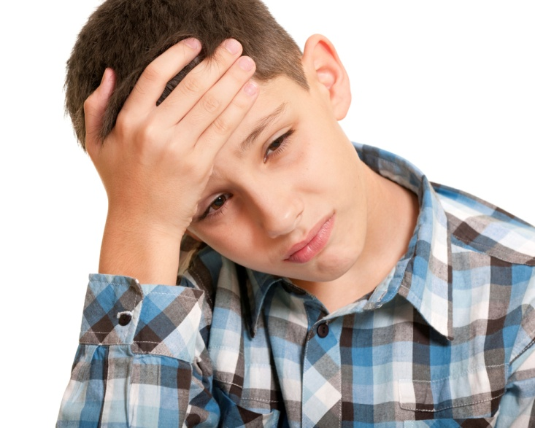
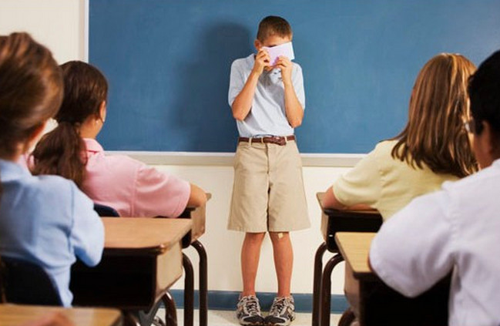
Последствия буллинга
Расстройства психики
Сложности во взаимоотношениях
Болезни

Slide 13
это должен знать каждый:
В сложной ситуации необходимо обратиться
Что дол
к родителям
к школьному психологу и социальному педагогу
По телефону доверия-
8-800-2000-122

Slide 14
Это должен знать каждый:
Применение физического насилия над детьми также уголовно наказуемо, как и над взрослыми;
Оскорбления несовершеннолетнего ребенка другим несовершеннолетним влечет наказания по статье 5.61 Административного кодекса РФ, которая предусматривает штраф в размере от 3000 до 5000 рублей;
Уголовная ответственность наступает с 14 лет

Slide 15
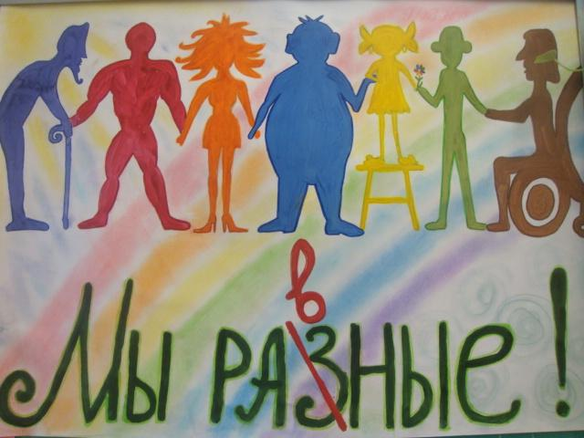
«Поступай с другими так, как ты хотел бы, чтобы они поступали с тобой»»

